Slide 1
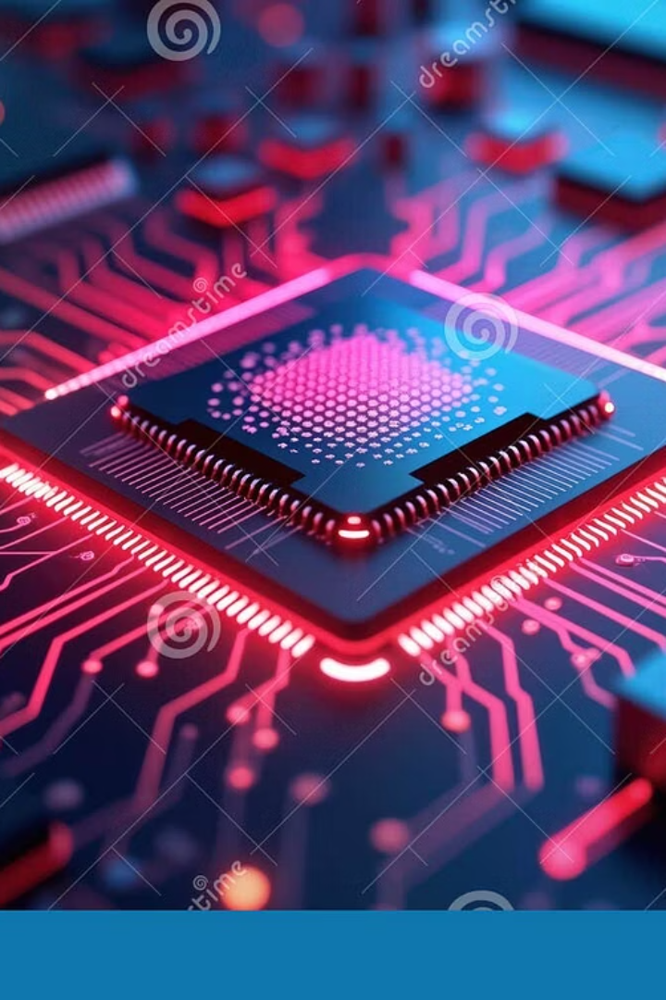
Esquemas Electrónicos y Diseño Mecánico del Producto

Slide 2

Comunicación RS-485
El estándar RS-485 es ideal para la comunicación serial en entornos ruidosos y de larga distancia. Analizaremos su implementación clave.
Texas Instruments ofrece transceptores robustos (SN75176B) que facilitan la conexión.
Las resistencias de terminación de 120 ohmios son cruciales para evitar reflexiones de señal.
La polarización adecuada, como la sugerida por NXP, previene estados flotantes y asegura la integridad de la señal.
Es vital en automatización industrial y control de motores, donde la fiabilidad es primordial.

Slide 3
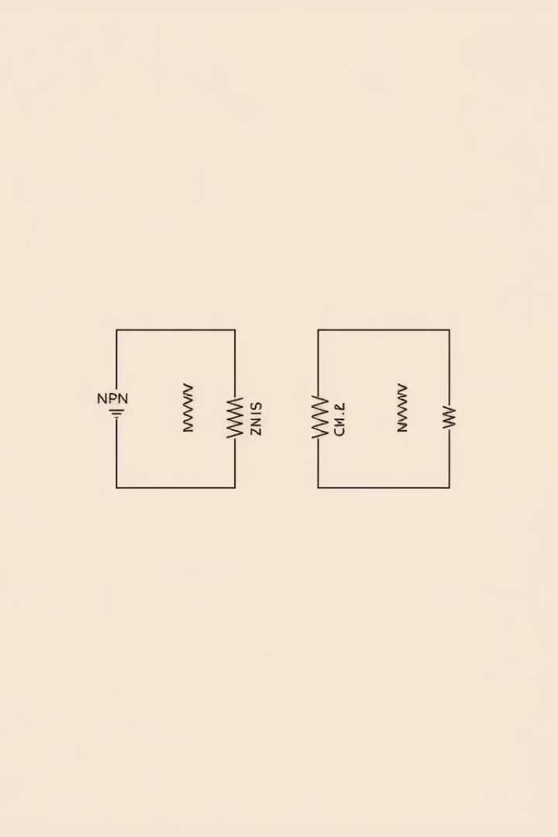
Entradas Digitales NPN y PNP
Sensores NPN
Sensores PNP
Estos sensores "hunden" la corriente, conectando la carga a tierra cuando se activan. Son comunes en Asia y Europa.
Los sensores PNP "entregan" corriente, suministrando voltaje a la carga al activarse. Predominan en Norteamérica.
Conexión y Protección
Los esquemas de conexión de Infineon y Nexperia muestran cómo usar resistencias pull-up/pull-down. Los optoacopladores son esenciales para el aislamiento galvánico, protegiendo los circuitos sensibles.

Slide 4




Entradas y Salidas Analógicas 0-10V
Acondicionamiento
Protección
Calibración
Es fundamental proteger contra sobretensión y polaridad inversa para la durabilidad.
La calibración y ajuste de offset garantizan la precisión del sistema.
Los amplificadores operacionales de Analog Devices son cruciales para acondicionar las señales.

Slide 5
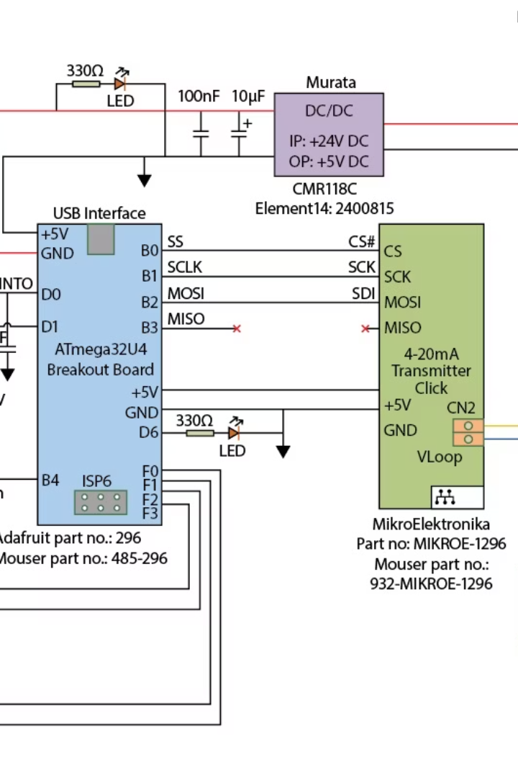




Entradas y Salidas Analógicas 4-20mA
Conversión de Señal
Una resistencia de precisión convierte la corriente de 4-20mA en un voltaje utilizable.
Aislamiento Galvánico
El aislamiento galvánico es vital para prevenir bucles de tierra y mejorar la inmunidad al ruido.
Protección contra Picos
Los supresores de voltaje transitorio (TVS) protegen los circuitos de sobretensiones repentinas.
Ajuste Fino
La calibración y ajuste de ganancia son esenciales para asegurar la máxima precisión de la señal.

Slide 6
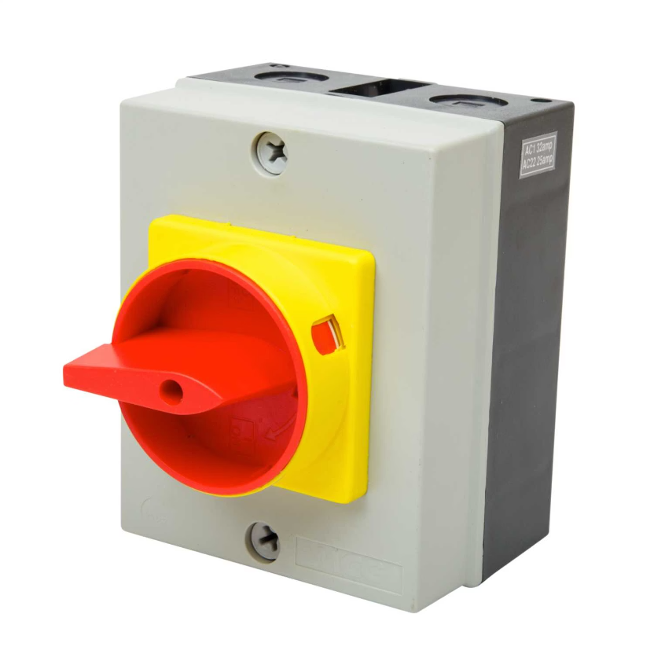
Diseño Mecánico de la Carcasa
La carcasa protege los componentes electrónicos y define la durabilidad del producto. Es un factor crucial.
Materiales como ABS y policarbonato ofrecen resistencia y protección UV.
La certificación IP65 o superior asegura resistencia al polvo y al agua.
El diseño debe considerar la disipación térmica para un rendimiento óptimo.
La versatilidad se logra con opciones de montaje en panel o riel DIN.

Slide 7

Diseño de la Etiqueta
1
Durabilidad
Materiales resistentes a la abrasión y químicos aseguran una larga vida útil.
2
Información Esencial
Debe incluir modelo, número de serie y certificaciones para identificar el producto.
3
Acceso a Información
Un código QR puede enlazar a la documentación técnica, facilitando el soporte.
4
Marca
El logotipo de la empresa y los datos de contacto refuerzan la identidad de marca.

Slide 8
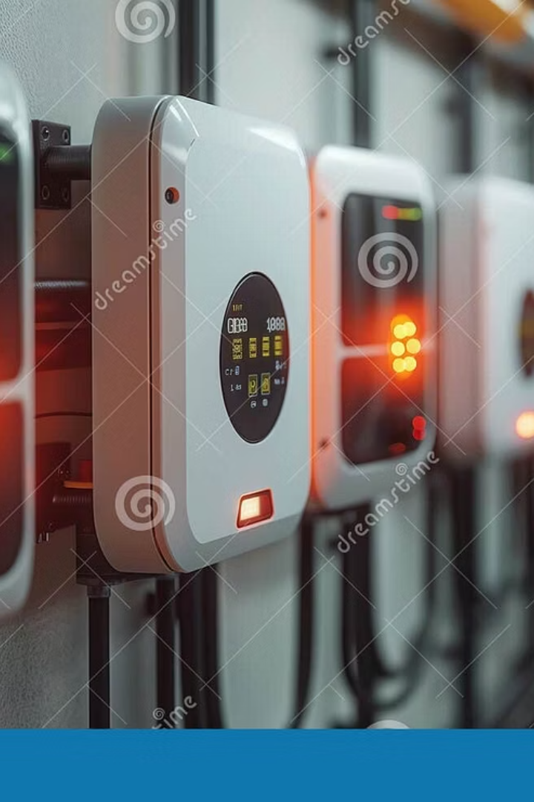



Conclusión
Integración Total
Estándares y Normas
La perfecta integración de la electrónica y el diseño mecánico es fundamental.
El cumplimiento de normativas y estándares industriales garantiza la calidad y seguridad.
Fiabilidad y Robustez
Nuestro objetivo es la fiabilidad y robustez, creando un producto final duradero y eficiente.

